Slide 1
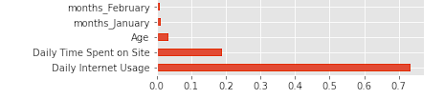
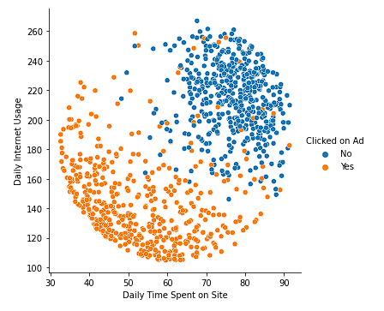
Business Recommendation & Simulation
Rekomendasi Bisnis
(berdasarkan EDA dan Feature Important)
Feature Important
Dari hasil EDA dan Feature Importance dapat diketahui bahwa Daily Internet usage dan Daily time Spent on Site sangatlah berpengaruh dalam pengiklanan pada perusahaan, Rekomendasi yang dapat saya berikan yaitu:
Bisa diadakannya kupon diskon atau hadiah untuk pengunjung website yang baru maupun sudah diatas waktu tertentu sebagai member agar walaupun customer lama di website pengunjung dapat klick Ad yang sebelum mendapatkan kupon perlu mengunjungi Ad terlebih dahulu
Bisa memberikan iklan yang baru sesuai dengan usia terutama diberikan iklan-iklan yang baru untuk bulan Januari dan Februari karena dari Fature importance banyak customer yang melihat iklan pada bulan tersebut
EDA
Untuk selengkapnya, dapat melihat jupyter notebook disini
https://drive.google.com/file/d/1SkaC9CiFfP43kMCzFDrfPQ-ds7VlAPAQ/view?usp=sharing

Slide 2
Business Recommendation & Simulation
Simulasi perusahaan
Machine Leaning | Cost | Revenue | Profit
Sebelum | RP 20.000.000 | RP 35.000.000 | RP 15.000.000
Sesudah | RP 20.040.000 | RP 36.000.000 | RP 16.960.000
Pemisalan Simulasi, biaya perusahaan perbulannya :
Jika dimisalkan untuk Cost total perusahaan membutuhkan jumlah uang sebanyak : RP 20.000.000, Yang didalamnya merupakan gabungan pengeluaran dari biaya tenaga kerja, bahan, Biaya distribusi, biaya iklan dll
Dimisalkan biaya iklan sebanyak RP 3.000.000
Hasil Revenue merupakan hasil dari terjualnya barang sebanyak RP 35.000.000
Profit merupakan keuntungan yang didapatkan dari penjualan dikurangi pengeluaran yang berarti didapat RP 15.000.000
Dimisalkan dengan mengunakan machine learning yang akurasinya 94%, kita dapat mengurangi sebagian biaya dikarenakan keakurasian dari pemasangan iklan, dimisalkan biaya iklan RP.3.000.000 dengan 1.000.000 dikarenakan penempatan iklan yang tidak tepat maka dengan machine learning: 1.000.000 * 94/100 = 960.000
Maka biaya iklan menjadi RP 3.000.000 – RP 960.000 = 2.040.000
Dan dapat di misalkan pendapatan yang didapat karena iklan yang tepat Rp.1.000.000
Yang membuat profit bertambah RP 1.960.000
Untuk selengkapnya, dapat melihat jupyter notebook disini
https://drive.google.com/file/d/1SkaC9CiFfP43kMCzFDrfPQ-ds7VlAPAQ/view?usp=sharing

Slide 3
Business Recommendation & Simulation
Simpulan
Dari simulasi tersebut merupakan simulasi perusahaan yang masih baru berdiri dan memulai penggunaan iklan untuk pemasaran produk, dapat diceritakan juga bahwa:
Machine learning dapat berdampak pada pembuat keputusan untuk dapat memberikan hasil yang lebih memuaskan, yang dimana merupakan prediksi yang bisa memberikan keuntungan tergantung dari sektor masalah dan butuhnya perusahaan terhadap kendala tersebut
Semakin besarnya perusahaan maka diperlukan pengolahan data yang besar dan juga Risk management untuk berbagai bagian perusahaan seperti data consumer, data barang, data pegawai, dll yang data-data tersebut dapat diolah atau diproses untuk membuat prediksi machine learning
Untuk perusahaan yang besar maka diperlukannya juga pengambilan keputusan yang berhati-hati yang keputusan tersebut diabntu dengan machine learning , tetapi jika perusahaan yang ingin menggunakan machine learning masih berkembang maka biaya yang diperlukan untuk meneliti dan mengembangkan machine learning tersebut yang akan membebani perusahaan
Jadi dapat disimpulkan machine learning dapat membantu pengembangan perusahaan sesuai dengan kebutuhan yang diinginkan
Untuk selengkapnya, dapat melihat jupyter notebook disini
https://drive.google.com/file/d/1SkaC9CiFfP43kMCzFDrfPQ-ds7VlAPAQ/view?usp=sharing

